Slide 1
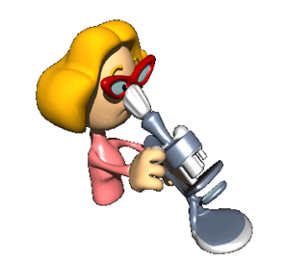
Tema 1: Conferencia 3 Introducción al estudio de los agentes biológicos de importancia médica.

Slide 2
Contenido
Genética microbiana. Mecanismo de la herencia. Variaciones fenotípicas. Variaciones genotípicas. Mutaciones. Transferencias de genes en las bacterias. Transformación, transducción, conjugación. Plásmidos. Ingeniería Genética.
Quimioterapia. Toxicidad selectiva. Mecanismo de acción de los antimicrobianos.
Resistencia cromosómica. Mecanismos de resistencia a los antimicrobianos. Resistencia cruzada, drogo-dependencia. Métodos para medir la actividad antimicrobiana “in vitro”. Métodos de difusión y dilución. Factores que afectan la actividad antimicrobiana “in vitro”.

Slide 3
Objetivos
Describir los procesos genéticos de los microorganismos relacionados con la capacidad patogénica.
Describir la relación entre la genética microbiana y la biotecnología.
Describir los mecanismos de resistencia a los antimicrobianos.
Interpretar las bases de la quimioterapia y su aplicación en la terapia anti infecciosa, así como los métodos de Laboratorio utilizados para medir la actividad antimicrobiana “in vitro”.

Slide 4
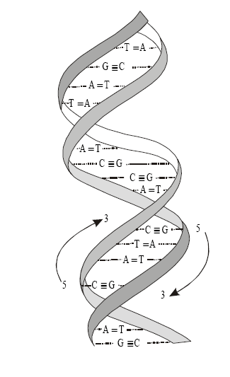
Genética Microbiana
“Es la ciencia que define y analiza la herencia o la constancia y cambio de las funciones fisiológicas que constituyen las propiedades de los organismos”.

Slide 5
Genoma. Es la totalidad de la información genética de un organismo.
Gen. La unidad básica de la herencia; una secuencia ordenada de bases de nucleótidos, que comprende
un segmento de ADN. Un gen contiene la secuencia de ADN que codifica una cadena de polipéptidos
(por medio del ARN).
Cromosoma. Componentes celulares similares a hilos que contienen ADN y proteínas. Los genes son transportados en los cromosomas.
Las dos funciones esenciales del material genético son: La replicación y la expresión

Slide 6
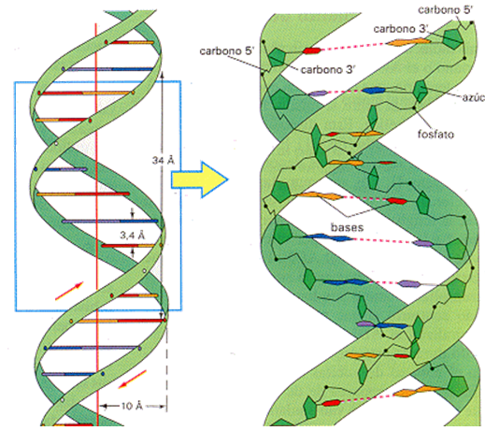
Estructura del ácido nucleico.
Los ácidos nucleicos son grandes polímeros constituidos por unidades nucleotídicas que se repiten.
Cada nucleótido contiene:
Un grupo fosfato
Un azúcar (pentosa o desoxipentosa).
Un par de bases púricas o pirimidínicas

Slide 7
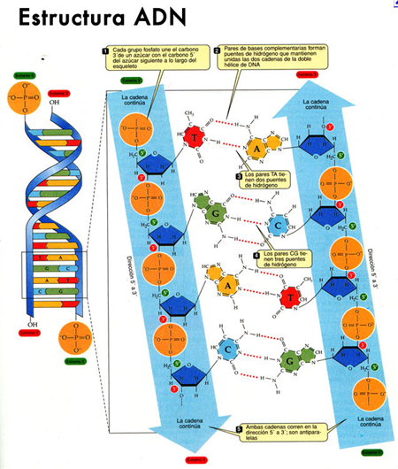
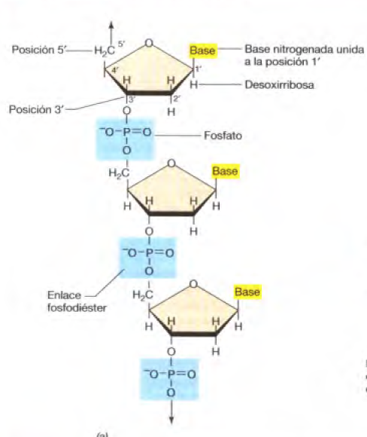
Estructura del ácido nucleico

Slide 8
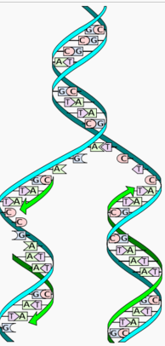
REPLICACION DEL ADN
Replicación. Reproducción de una copia exacta de una cadena de ADN.

Slide 9
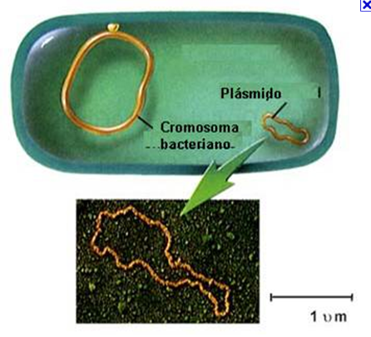
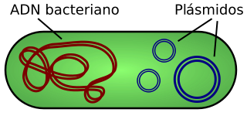
El cromosoma bacteriano es una molécula circular de ADN que funciona como un elemento genético auto replicable (replicón).
Algunas cepas bacterianas tienen replicones adicionales (plásmidos y bacteriófagos).
Transposones.

Slide 10
Replicón. Las moléculas de ADN que tienen información genética necesaria para su
propia replicación se denominan replicones.
Plásmidos. Anillo extracromosómico de ADN que se
autorreplica en forma autónoma y se encuentra
especialmente en bacterias; los plásmidos se emplean
como "vectores" para clonación de ADN en células
bacterianas.

Slide 11
Principales grupos de plásmidos
Plásmidos de fertilidad: los cuales contienen tra-genes, son capaces de conjugarse (factor sexual F).
Plásmidos de resistencia: los cuales contienen genes que pueden constituir resistencia contra antibióticos o venenos. Históricamente conocidos como Factores R, antes de que se entendiera la naturaleza de los plásmidos.
Col-plásmidos: los cuales contienen genes que codifican (determinan la producción de) colinas y proteínas que pueden matar a otra bacteria.
Plásmidos degradativos: los cuales habilitan la digestión de sustancias inusuales como tolueno o ácido salicílico.
Plásmidos virulentos: los cuales convierten la bacteria en un patógeno.

Slide 12
Transposones. Son elementos genéticos que contienen varios Kpb de ADN e incluyen
la información genética necesaria para su emigración a otra posición dentro del genoma (transposición).
Los transposones simples contienen solo información genética para la transposición, y los complejos poseen genes que codifican para funciones especializadas, como la resistencia a drogas antimicrobianas y están flanqueados por secuencias para inserción o
transposición.

Slide 13
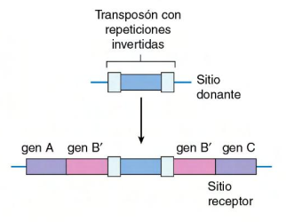
Trasposición

Slide 14
Mutación
Es un cambio hereditario en la secuencia ADN que constituye el genoma de un organismo.
Las mutaciones espontáneas en las bacterias son raras, ocurren con una frecuencias de 10⁸ a 10⁶ .
Las mutaciones pueden ocurrir por:
sustituciones (en la replicación).
Supresiones
Inserciones (transposones o fagos)
Reordenamiento de bases.
Reversiones.

Slide 15
Variaciones Biológicas
Variaciones genotípicas : Mutación y la selección
Variaciones fenotípicas

Slide 16
Recombinación de las bacterias
Transformación
Transducción
Conjugación
Fuente de variabilidad genética
Intercambio físico de segmentos
Valor regulatorio
Vía de reparación

Slide 17
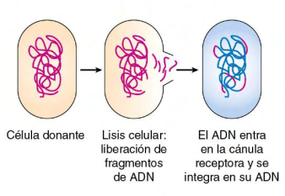
Transformación
Haemophilus influenzae
Streptococcus pneumoniae

Slide 18
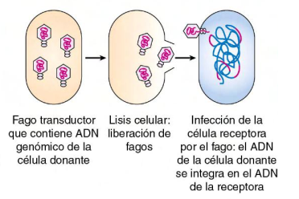
Transducción
Corynebacterium diphteriae
Staphylococcus aureus

Slide 19
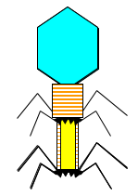
Bacteriófago: Son virus que infectan células procariotas
Adsorción
Adhesión irreversible
Contracción de la vaina
Inyección del AN

Slide 20
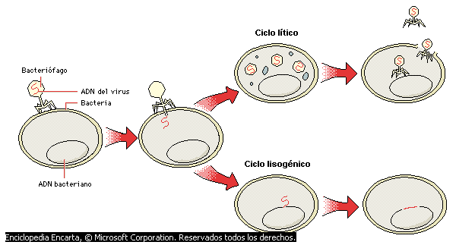
CICLO LITICO Y LISOGENICO

Slide 21
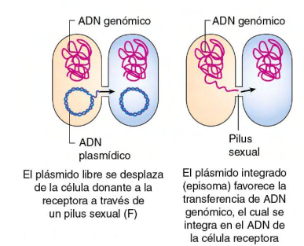
Conjugación
E. coli
Pseudomonas

Slide 22
Trasposición

Slide 23
Enzima de restricción. Una enzima que fragmenta el ADN en sitios específicos y crea
espacios en los que se pueden insertar nuevos genes; enzimas que dividen la doble cadena
del ADN en fragmentos en determinados sitios en el interior de la molécula.
Vector. Es una molécula de ADN que puede replicarse como una unidad autónoma, y
tiene sitios de restricción (corte) donde puede ser insertado ADN extraño. Se utilizan plásmidos,
fagos y cósmidos.

Slide 24
Clonaje. Introducción de material genético extraño en una célula hospedera y que este
se exprese.
Expresión. En genética, manifestación de una característica especificada por un gen.
En biotecnología, el término se emplea para denotar la producción de una proteína por un
gen insertado en un nuevo organismo huésped.

Slide 25
Sonda genética. Una cadena de ácido nucleico que se ha marcado con un isótopo radioactivo, un tinte o una enzima y se emplea para localizar una secuencia de nucleótidos complementaria.
Hibridización. Unión de cadenas complementarias de ADN ó ARN.

Slide 26
INGENIERIA GENETICA
La ingeniería genética es la tecnología de la manipulación y transferencia de ADN de un organismo a otro, que posibilita la creación de nuevas especies , la corrección de defectos genéticos y la fabricación de numerosos compuestos.

Slide 27
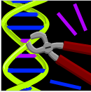
APLICACIONES

Slide 28
APLICACIONES
Obtención de proteínas de mamíferos
Obtención de vacunas recombinantes
Diagnóstico de enfermedades de origen
Genético
Obtención de anticuerpos monoclonales

Slide 29
Obtención de proteínas de mamíferos
Una serie de hormonas como la insulina, la hormona del crecimiento, factores de coagulación, etc., tienen un interés médico y comercial muy grande. Antes, la obtención de estas proteínas se realizaba mediante su extracción directa a partir de tejidos o fluidos corporales. En la actualidad, gracias a la tecnología del ADN recombinante, se clonan los genes de ciertas proteínas humanas en microorganismos adecuados para su fabricación comercial. Un ejemplo típico es la producción de insulina que se obtiene a partir de la levadura Sacharomyces cerevisae, en la cual se clona el gen de la insulina humana.

Slide 30
Obtención de vacunas recombinantes
El sistema tradicional de obtención de vacunas a partir de microorganismos patógenos inactivos, puede comportar un riesgo potencial. Muchas vacunas, como la de la hepatitis B, se obtienen actualmente por ingeniería genética. Como la mayoría de los factores antigénicos son proteínas lo que se hace es clonar el gen de la proteína correspondiente.

Slide 31
Diagnóstico de enfermedades de origen genético
Conociendo la secuencia de nucleótidos de un gen responsable de una cierta anomalía, se puede diagnosticar si este gen anómalo está presente en un determinado individuo.

Slide 32
Obtención de anticuerpos monoclonales
Este proceso abre las puertas para luchar contra enfermedades como el cáncer y diagnosticarlo incluso antes de que aparezcan los primeros síntomas.

Slide 33
PCR

Slide 34
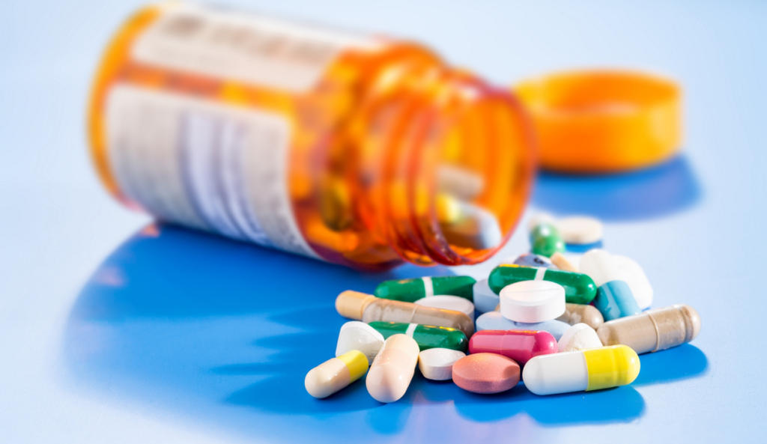
Quimioterapia

Slide 35
QUIMIOTERAPIA
TOXICIDAD
SELECTIVA
EFECTIVIDAD “IN VIVO”
ANTIMICROBIANOS
Antibióticos
Quimioterápicos

Slide 36
Antibiótico : los medicamentos que se obtienen de microorganismos: bacterias, hongos, actinomicetos
Quimioterápico :se producen por síntesis química
Antimicrobiano : agrupar todos los medicamentos de origen natural, semisintético o sintético

Slide 37
Mecanismos de acción
1. Inhibición de la síntesis de la pared celular. (Penicilina, Bacitracina)
2. Inhibición de las funciones de la membrana plasmática. (Polimixinas, Anfotericin B)
3. Inhibición de la síntesis proteica. (Tetraciclina, Eritromicina)
4. Inhibición de la síntesis de ácidos nucleicos. (Rifampicina,)
5. Antimetabolitos ( Sulfonamidas)

Slide 38
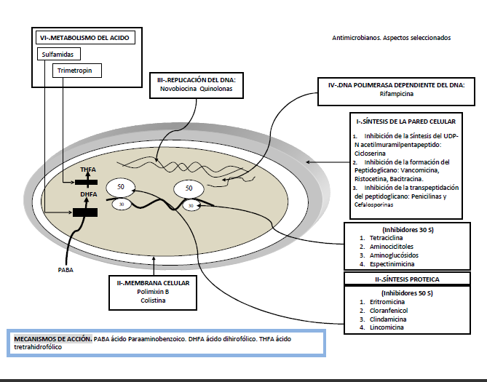

Slide 39
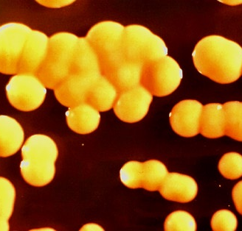
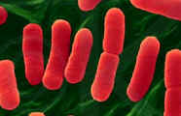
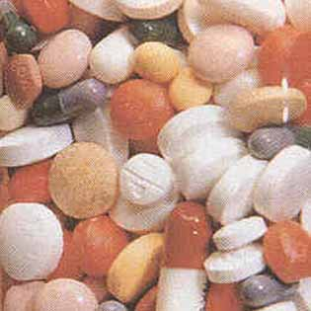
Resistencia antimicrobiana: Resistencia que muestran los microorganismos a los agentes que utilizamos para su eliminación

Slide 40
Resulta irónico y paradójico que los antibióticos, los mejores agentes para tratar bacterias hasta el momento, sean los agentes más importantes de selección y propagación de las bacterias resistentes
DEBE TRAZARSE UNA POLÍTICA RACIONAL PARA EL USO DE LOS ANTIMICROBIANOS

Slide 41
Origen de la resistencia a los antibacterianos
Genético
No Genético

Slide 42
Genético
Cromosómico
Extracromosómico

Slide 43
Mecanismos de resistencias
Producen enzimas que destruyen al compuesto activo
Cambian su permeabilidad al medicamento
Desarrollan un blanco alterado
Desarrollan una vía metabólica alterada o una enzima alterada que es menos afectada por el antibacteriano

Slide 44
Resistencia cruzada

Slide 45
Farmacodependencia
o
Drogodependencia
El microorganismo se hace
resistente al antimicrobiano y
además lo utiliza para su
crecimiento

Slide 46
Implicaciones Clínicas de la
resistencia microbiana
Aumento de cepas
mutantes resistentes
Los antibióticos
pierden su utilidad
Complicaciones en el
tratamiento de pacientes
individuales
Intercambio de
organismos resistentes
Aparición de organismos
con mayor virulencia y aumentada
capacidad de diseminación

Slide 47
Formas de disminuir la aparición de resistencia a los antibacterianos
Mantener un alto nivel tisular suficiente tiempo
Administración simultánea de dos antibacteriano que no tengan similitud química
Restricción del uso de nuevos antibacterianos (especialmente en los hospitales)

Slide 48
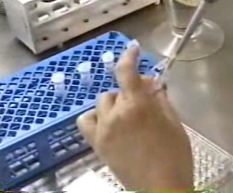
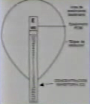
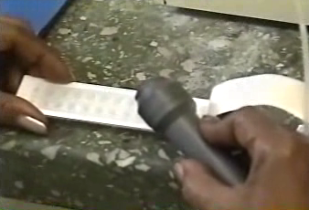
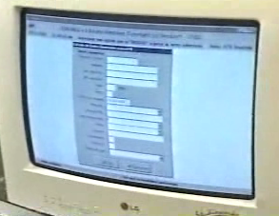
Las pruebas que miden la susceptibilidad a los antimicrobianos se conocen con el nombre genérico de ANTIBIOGRAMA.

Slide 49
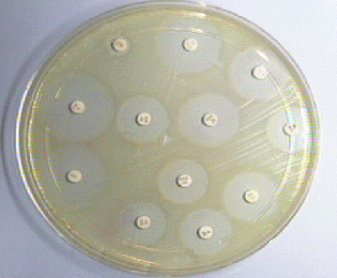
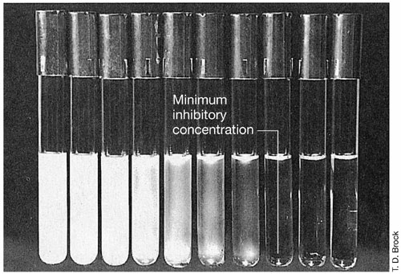
ANTIBIOGRAMA
Enfrentar un microorganismo a una concentración conocida de una droga antimicrobiana para evaluar su efecto midiendo el crecimiento microbiano a una temperatura y tiempos dados y comparándolos con un estándar de referencia

Slide 50
Métodos para medir la actividad antimicrobiana “in vitro”
Difusión
Dilución
Combinados

Slide 51
Método de difusión de Kirby-Bauer
Es el internacionalmente recomendado para la práctica hospitalaria de rutina por su gran sencillez y bajo costo, aunque es necesario señalar que puede estar sujeto a múltiples errores técnicos por lo que debe ser seguido a través de un exhaustivo control de la calidad.

Slide 52
Factores que afectan la actividad antimicrobiana “in vitro”
Composición del agar y profundidad del agar
Densidad del inoculo
Concentración del antibiótico
Características de crecimiento
Temperatura y tiempo de incubación
Ph
Tiempo de aplicación de los discos
Concentración de timina, cationes bivalentes
Medidas de la zona de inhibición

Slide 53
Es importante que se conozca que los resultados que se obtienen en el laboratorio a través de una prueba de susceptibilidad por cualquiera de los métodos que se emplee, lejos de ser un resultado frío cualitativo y/o cuantitativo, constituye el fiel reflejo de los procesos moleculares que se producen en la célula

Slide 54
Bibliografía
Capítulos 10 y 11 de libro de texto

